Slide 1



창의적 Mobile Messaging Solution 전문 기업
GMP 회사 소개서
Company Introduction
Innovative Solution for Business Message.

Slide 2






Index
Vision & Mission
회사 현황 / 연혁
지적재산권 현황
인증 현황
제품 Line Up
납품 실적 / 제품 설치 사진

Slide 3

Vision & Mission
Mission
사람 중심의 Human Network 구축
Vision
고객에게 최적화된 Solution 제공
경영 이념
창의
책임
배려
창의적 혁신적 사고
주인 의식
고객과 상호 배려

Slide 4
Company Status
회사 현황
http://www.gmp-kr.com
경기도 부천시 경인로 124. 401호(송내동)
홈페이지
주소
제조 및 도소매, 무역
업종
유무선 통신장비, 사물인터넷 시스템 개발
㈜ 지 엠 피
업태
TEL. +82-70-7092-8021
FAX +82-32-326-1871
벤처 기업 인증 / KC 인증 / 기술 역량 우수 기업
연락처
인증
Messaging(SMS/LMS) Gateway 개발 제조
m-Station / m-Secuway / Mobiway
사업분야
사업분야
SNS(카톡, wechat, whatsapp, Facebook Messenger) 이용 메시지 발송 시스템 구축

Slide 5


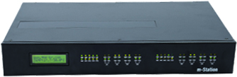








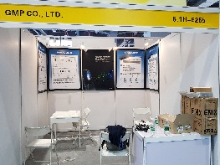





Milestone
회사 연혁
2011년
창업진흥원 창업 맞춤형 사업화 지원 사업 서정-“독립 서버 기반의 대량 메시지 발송 시스템”
특허 및 상표 출원
2013년
GSM Type (해외 수출용) m-Station® 개발 완료 및 상용화 시작
육군 단문전송 체계 구축(제3야전군사령부 & 예하 사단)
해군 진해 기지 사령부 단문전송 체계 구축
2015년
과테말라 SAKIMZO사 m-Station®(GSM 향) Sample 납품 및 MOU 체결
경찰청 교통국 납품
제주 신화 월드 납품
2017년
벤처 기업 인증: 제 20170400113호
창업진흥원 창업 도약 패키지 제품 개선 사업 선정
특허 등록 “선박의 실시간 위치를 이용한 항해 정보 메시지 제공 시스템 및 방법”
상해 국제 공업 박람회 참가
2012년
CDMA용 m-Station 개발 완료 및 상용화
㈜지엠피 창업
창업진흥원 지원 사업 결과: 우수 판정
육군특수전 사령부 및 예하 3개 여단 납품
2014년
GSM용 m-Station 개발 완료 및 상용화
상표 및 특허 등록“ m-Station®” & “메시지 발송 시스템 및 국가간 문자 메시지 전송 방법”
창업진흥원 “우수 창업자 후속 지원 사업” 선정
2016년
창업진흥원 “창업 도약 패키지 지원 사업” 선정(주관기관 :부천산업진흥재단)
특허 출원
2016년 “벤처 창업 대전” 참가
m-Secuway 제품 개발 완료
청와대 납품
2018년
상표 출원 “Mobiway”
기술 역량 우수 기업 인증
제품 개선 지원 사업 완료(주관 기관: 부천산업진흥재단)
Mobiway 제품 개발 완료(Small Business용)
통일부 납품
서울 외국환 중개 납품

Slide 6
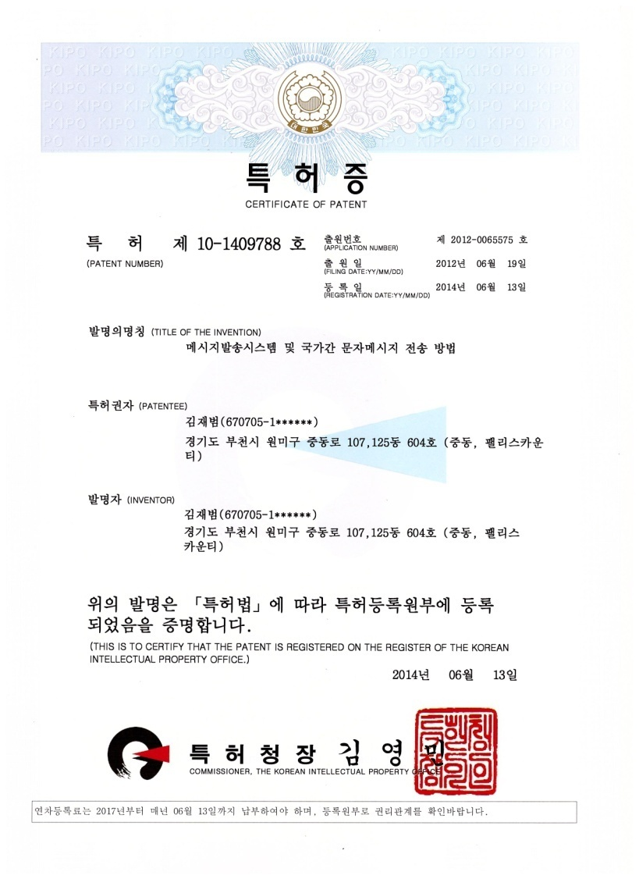
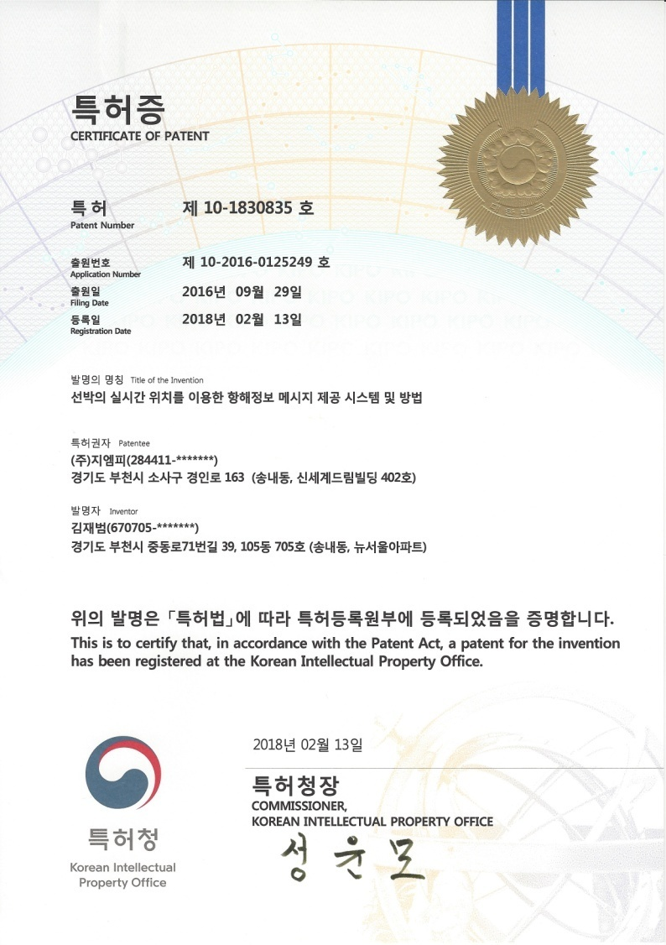
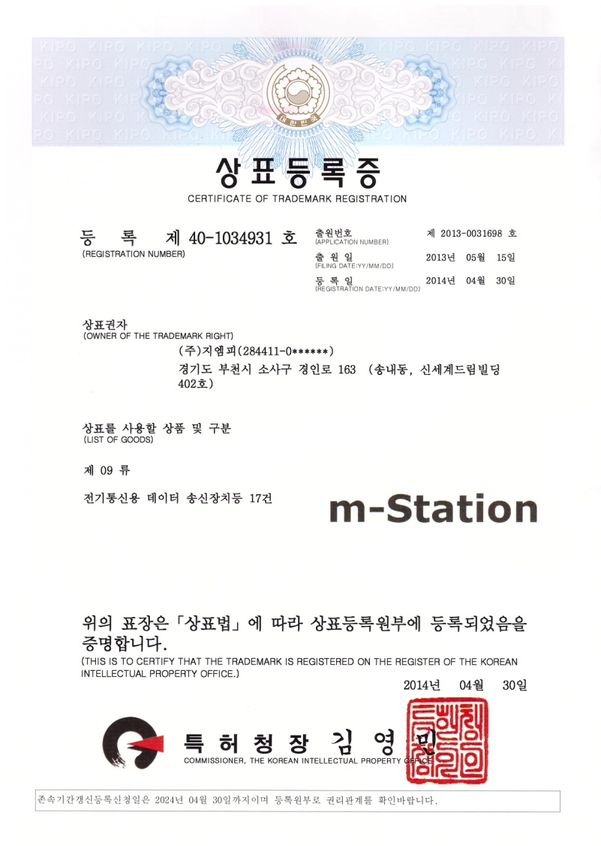
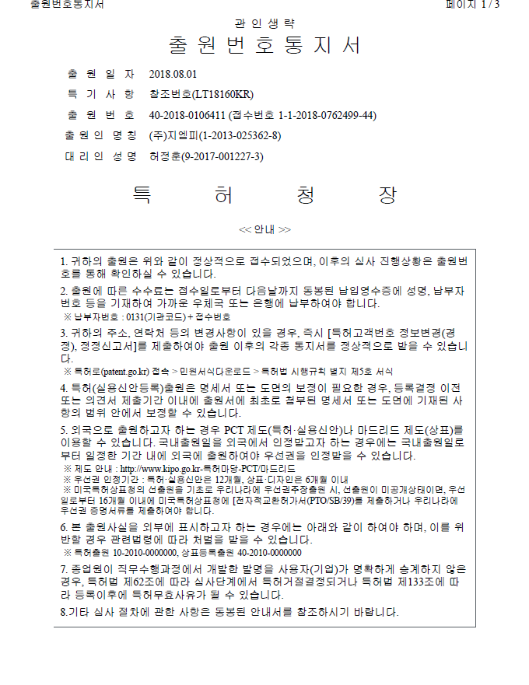
Intellectual Property Rights
지적재산권 현황
구분 | 상태 | 등록 번호 | 명칭
국내 | 특허 등록 | 제 10-1409788호 | 메시지 발송 시스템 및 국가간 메시지 전송 방법
 | 특허 등록 | 제 10-1380835호 | 선박의 실시간 위치를 이용한 항해정보 메시지 제공시스템 및 방법
 | 상표 등록 | 제 40-1034931호 | m-Station
 | 상표 출원 | 제 40-2018-0106411 | MOBIWAY

Slide 7
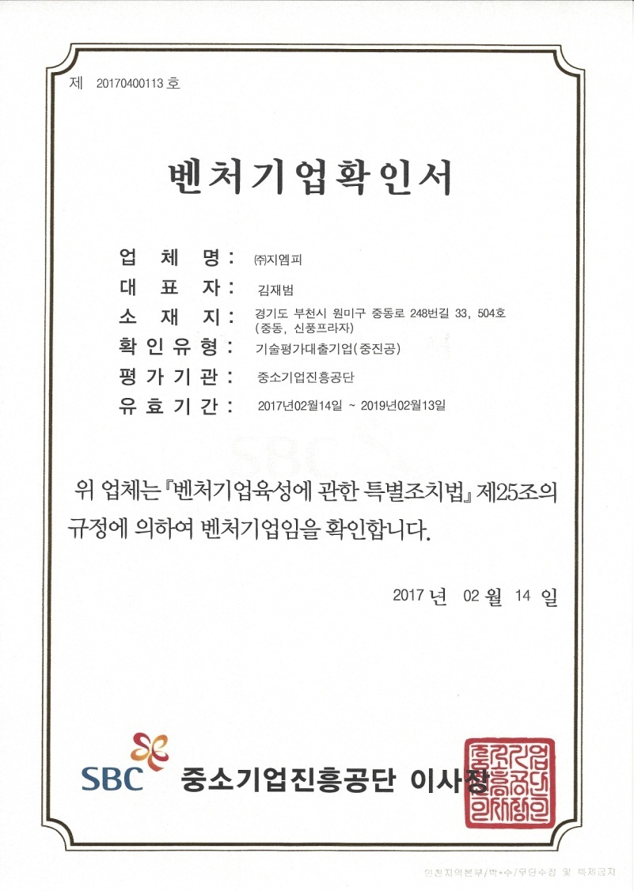
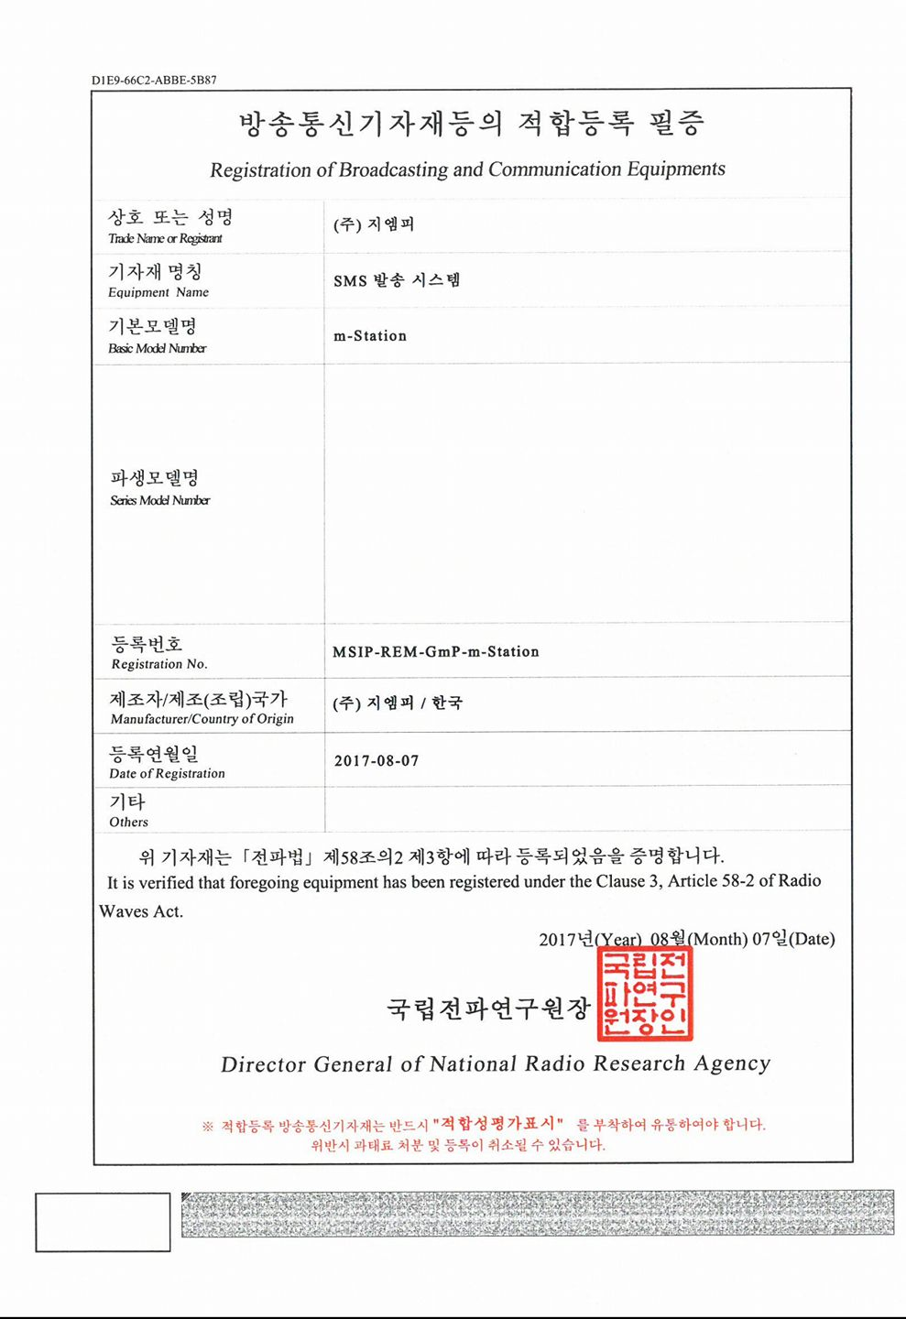

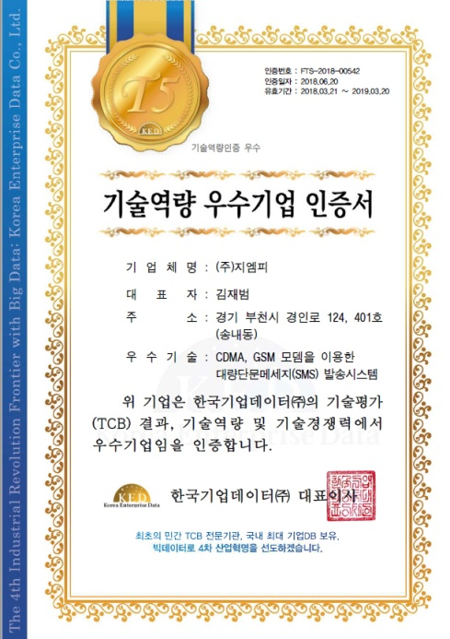
Certification Status
인증 현황
구분 | 상태 | 등록 번호 | 명칭
국내 | KC 인증 | MSIP-REM-GmP-m-Station | SMS 발송 시스템
 | 벤처기업 인증 | 제 20170400113호 | 벤처 기업 인증(중소기업진흥공단)
 | ISO 9001인증 |  | 독립서버 기반의 SMS/LMS 발송 장치
 | 기술 역량 우수 기업 | FTS-2018-00542 | T5

Slide 8
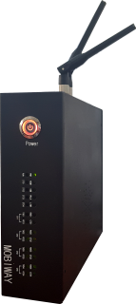
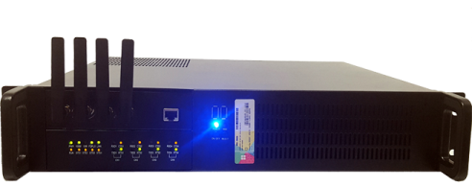
Product Line Up
제품 Line Up
m-Station®
m-Secuway®
Mobiway®
  Form Factor: 50mm * 160mm * 250mm
  Antenna: External Tilt Antenna
  운영체제: Windows 10 Enterprise
  CPU: Intel Cherry trail 1.8GHz Quadcore
  Cache Memory: 2MB
  RAM: 4GB DDR 3L
  Graphics: Intel GEN8 1600 * 900
  Video Out: HDMI
  Storage: 64GB eMMC + 64GB SD
  Ethernet: RJ45(100Mbps)
  USB 3.0 * 1 / USB 2.0 * 2
  SKT LTE향 4CH. Include
  Small Business Type
Main Processor : ARM7 Core
Memory : ROM – 256K
  RAM - 2M bytes SDRAM
Ethernet : 10Base-T/100Base-TX
Ethernet Speed Auto Sense
Connector: RJ-45
적정 온도 이상 상승 시 Cooling Fan
동작에 의해 시스템의 과열 방지
Display(Indicator) : LED & LCD
Input Power: 90 ~ 250V
SKT LTE향 8CH. Include
Enterprise Business Type
  Form Factor: 480mm * 440mm * 90mm
  Antenna: External Tilt Antenna
  운영체제: Windows 10 Iot Enterprise
  CPU : Intel Core i3-7th Kaby Lake
  RAM : 4GB PC4-19200 DDR4
  Graphics : Intel HD Graphics (On-Board)
  Video Out : VGA, HDMI, DVI
  Storage : Samsung 750 EVO 120GB SSD
  Ethernet : RJ45(100Mbps)
  USB 3.0 / USB 2.0
  SKT LTE향 4CH. Include
  Middle Business Type

Slide 9

Business Field
사업 분야
Software 개발
  SMS Manager
  SMS Monitor
  Messagingware
  기타 WEB S/W
  Solution 개발
  상황 전파 체계
  재난 통보 Solution
  ANS Solution
  School Messenger
  시스템 개발
  고객 맞춤형 시스템 개발
  IoT Device 개발
Messaging Gateway
개발
m-Station
m-Secuway
Mobiway
  WEB Service
  Messaging Service
  SMS / LMS 서비스

Slide 10
























Reference
납품 실적
공공기관
공기업
한국항공우주연구원
한국인터넷진흥원
한국수자원공사
강원지역본부
관공서
교육기관
한국교통대학교
중원대학교
서원대학교
일반 기업
서울외국환중개㈜
제주 신화 월드

Slide 11







































Reference
납품 실적
국방
국군화생방방호사령부
국군수송사령부
육군본부 정체단
육군본부 인사사령부
육군본부 군수사령부
육군훈련소
육군항공작전사령부
육군미사일사령부
육군수도방위사령부
육군교육사령부
육군 제1야전군사령부
육군제2작전사령부
육군제3야전군사령부
육군제1군수지원사령부
육군제2군수지원사령부
육군제3군수지원사령부
수도군단
육군특수전사령부
1군단
2군단
3군단
5군단
6군단
7군단
8군단
1 사단
60 사단
36 사단
7 사단
15 사단
27 사단
2 사단
52사단
56사단
12 사단
21 사단
22 사단
23 사단
17 사단

Slide 12



























Reference
납품 실적
국방
51 사단
55 사단
72 사단
9 사단
25 사단
30 사단
8 사단
5 사단
3 사단
6 사단
66 사단
75 사단
28 사단
수도기계화 사단
20 사단
11사단
26 사단
73 사단
13여단
특수전학교
1여단
3여단
국제평화지원단
7여단
9여단
11여단
※ 1기갑 여단 / 2기갑여단 / 5기갑여단 / 수도포병여단 / 1포병여단 / 5포병여단 / 6포병여단 / 7포병여단

Slide 13

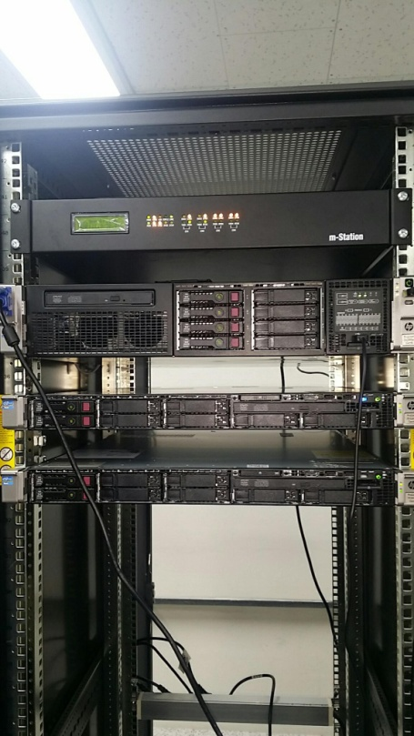
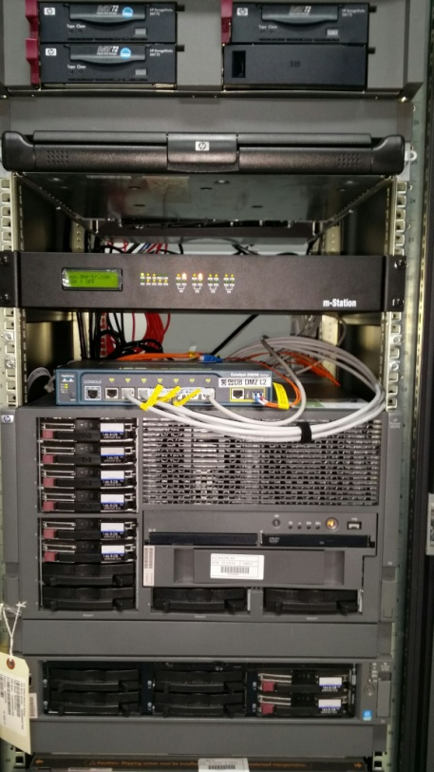
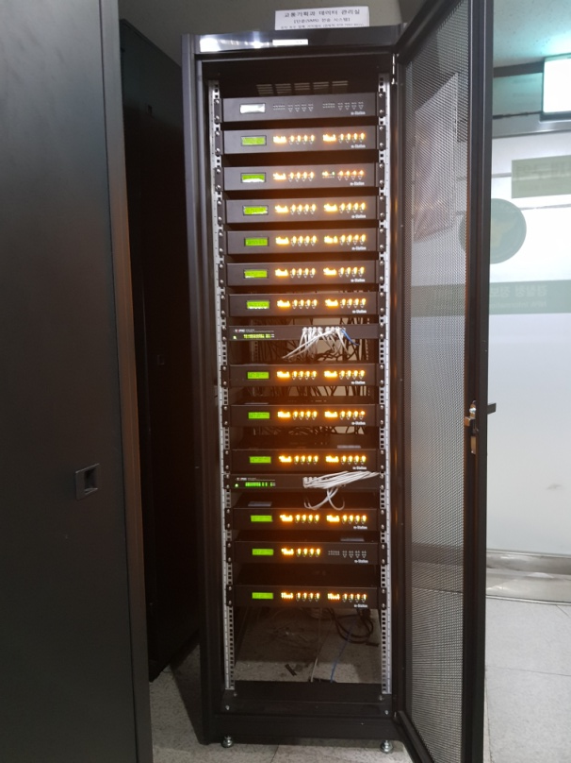
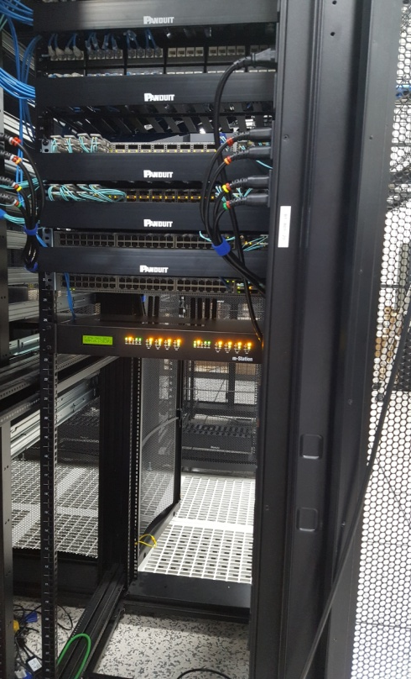
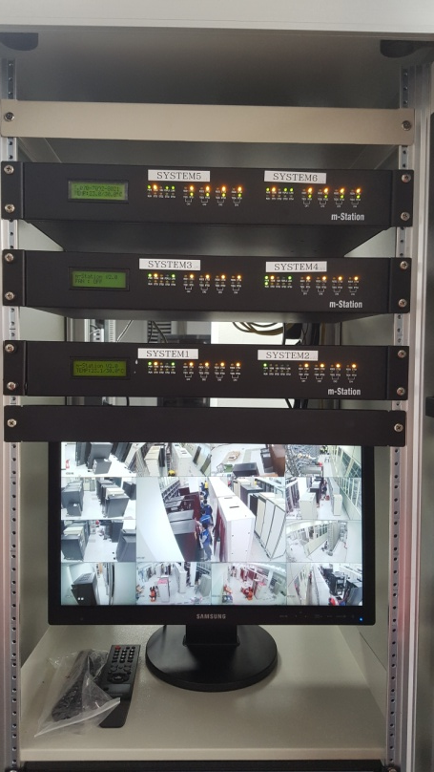
Product installation pictures
제품 설치 사진
Reference
【경찰청 교통국】
【제주 신화 월드】
【해군 진해기지사령부】
【한국교통대학교】
【한국수자원공사】

Slide 14
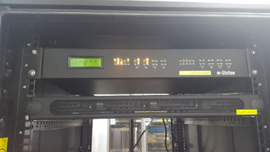
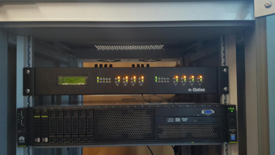
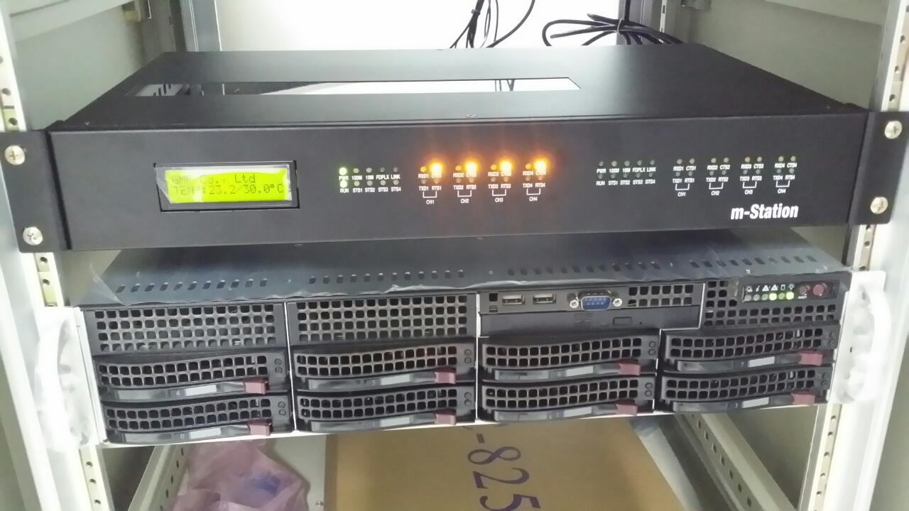
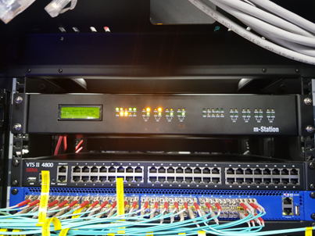
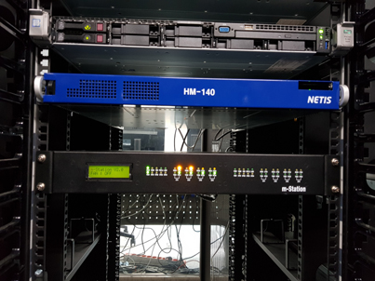



Product installation pictures
제품 설치 사진
【여수 시청】
【한국원자력안전재단】
【1군지사】
【대구천주성삼병원】
【8군단】
【한국인터넷진흥원】
【서울외국환중개_내부망】
【서울외국환중개_외부망】

Slide 15

감사합니다.
TEL:070-7092-8021
FAX:032-326-1871
www.gmp-kr.com
담당: 김 재범 대표(010-4128-6705)

